Slide 1
6/28 소프트 스터디
라고 하기에는 그냥 내 복습

Slide 2
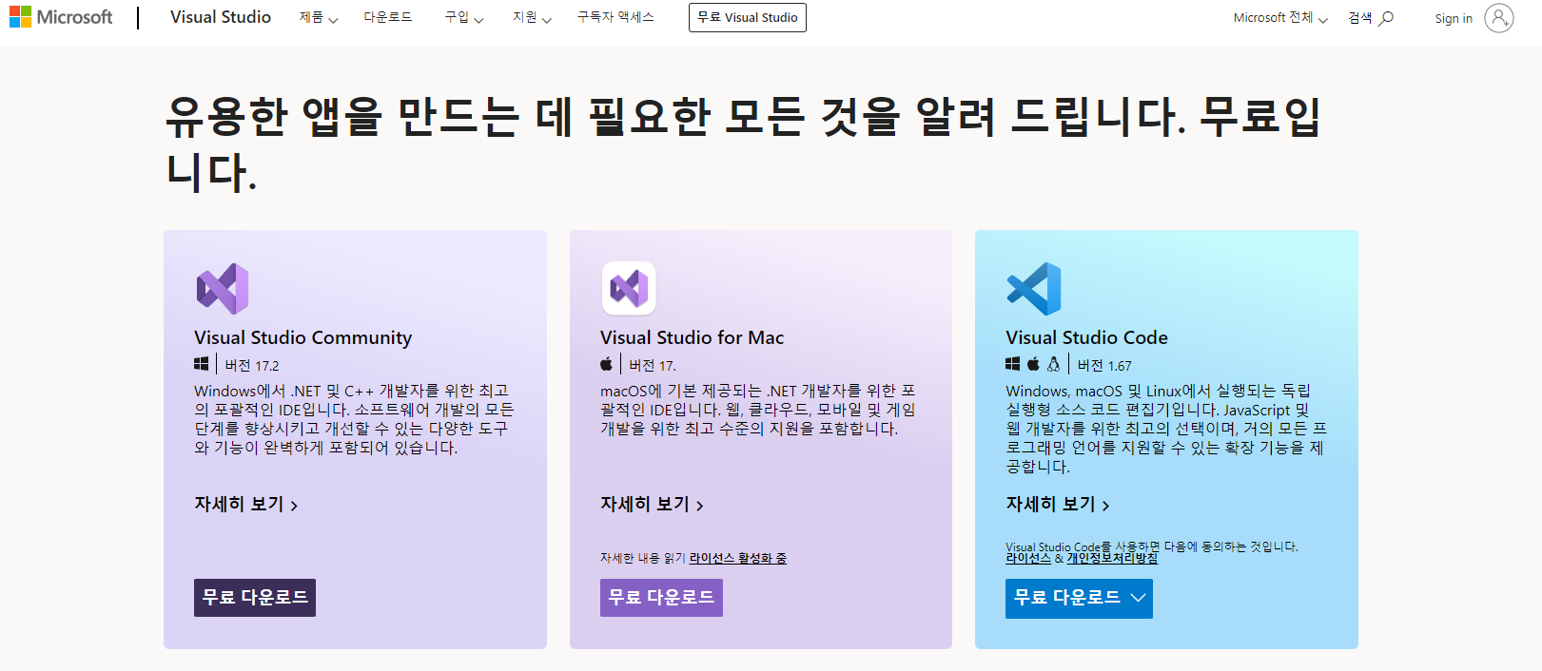
비쥬얼 스튜디오 설치

Slide 3
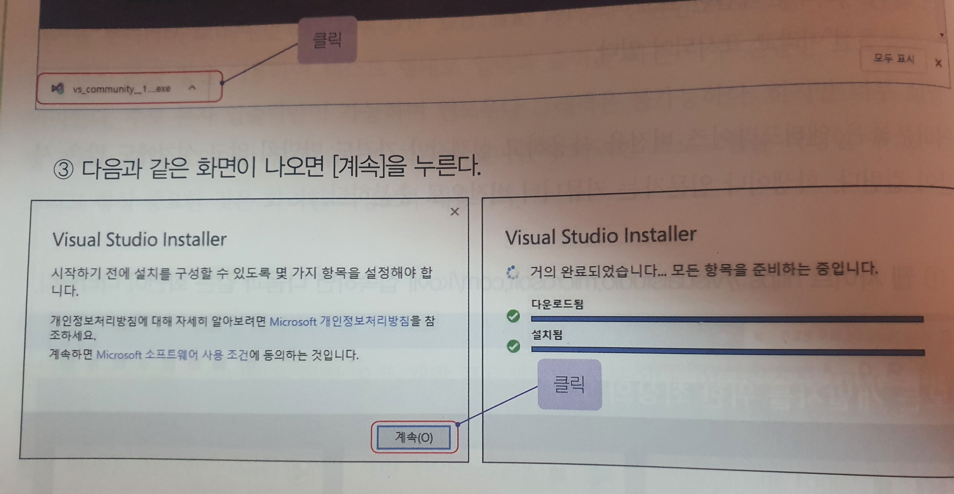

Slide 4
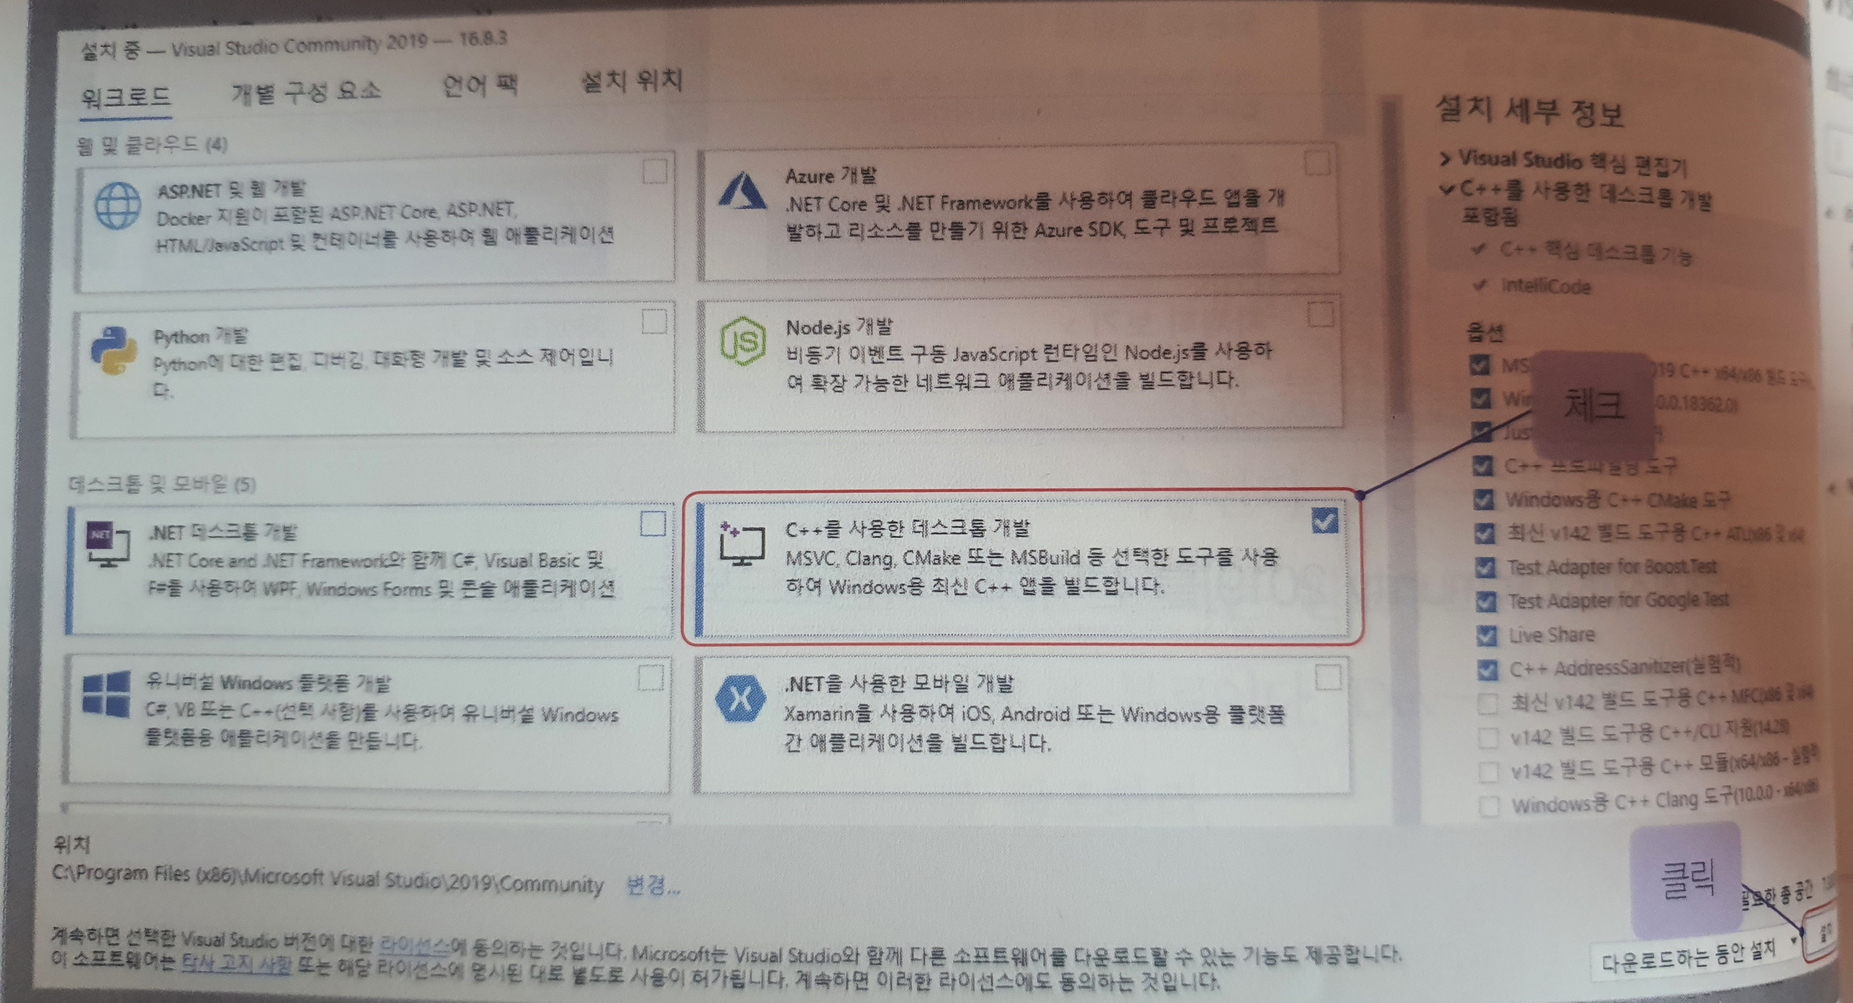

Slide 5
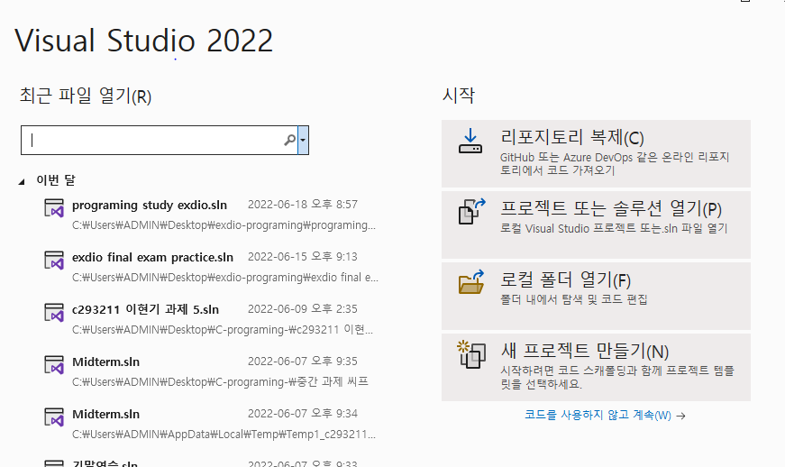

Slide 6
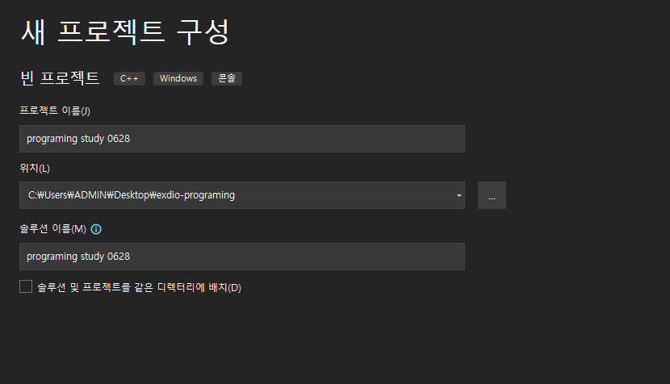

Slide 7
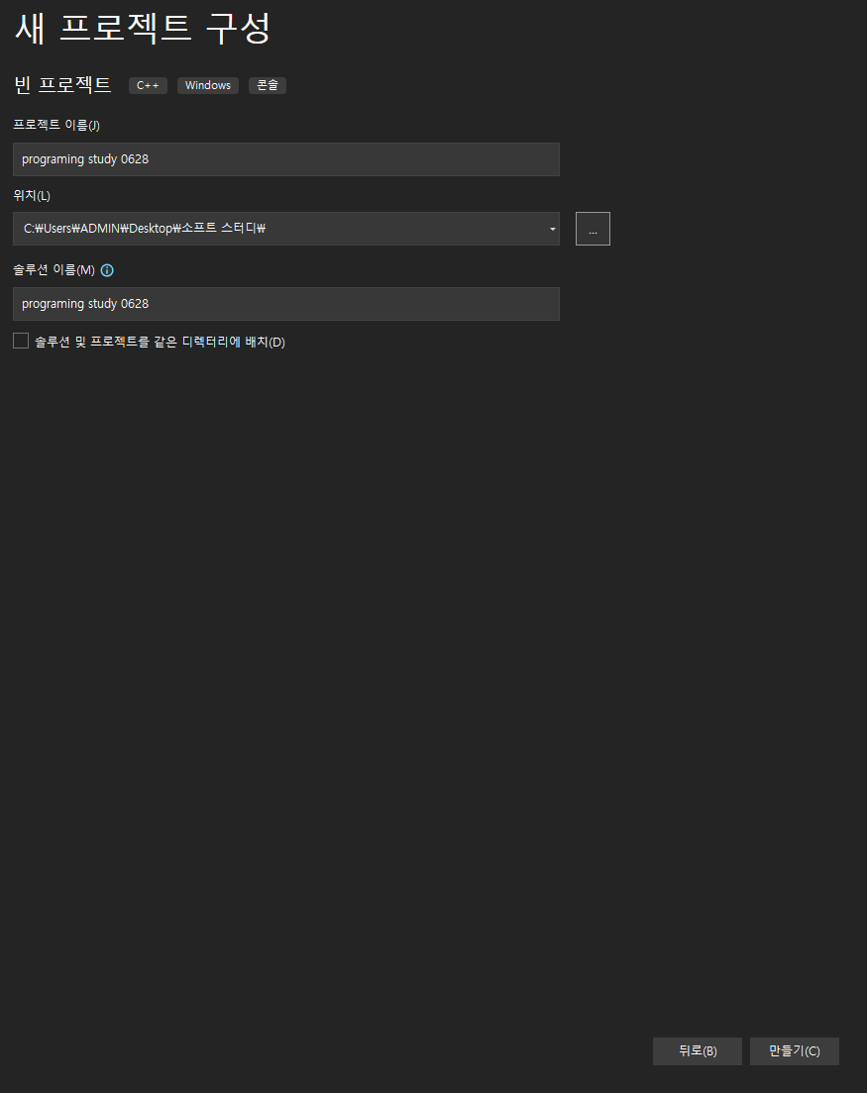

Slide 8
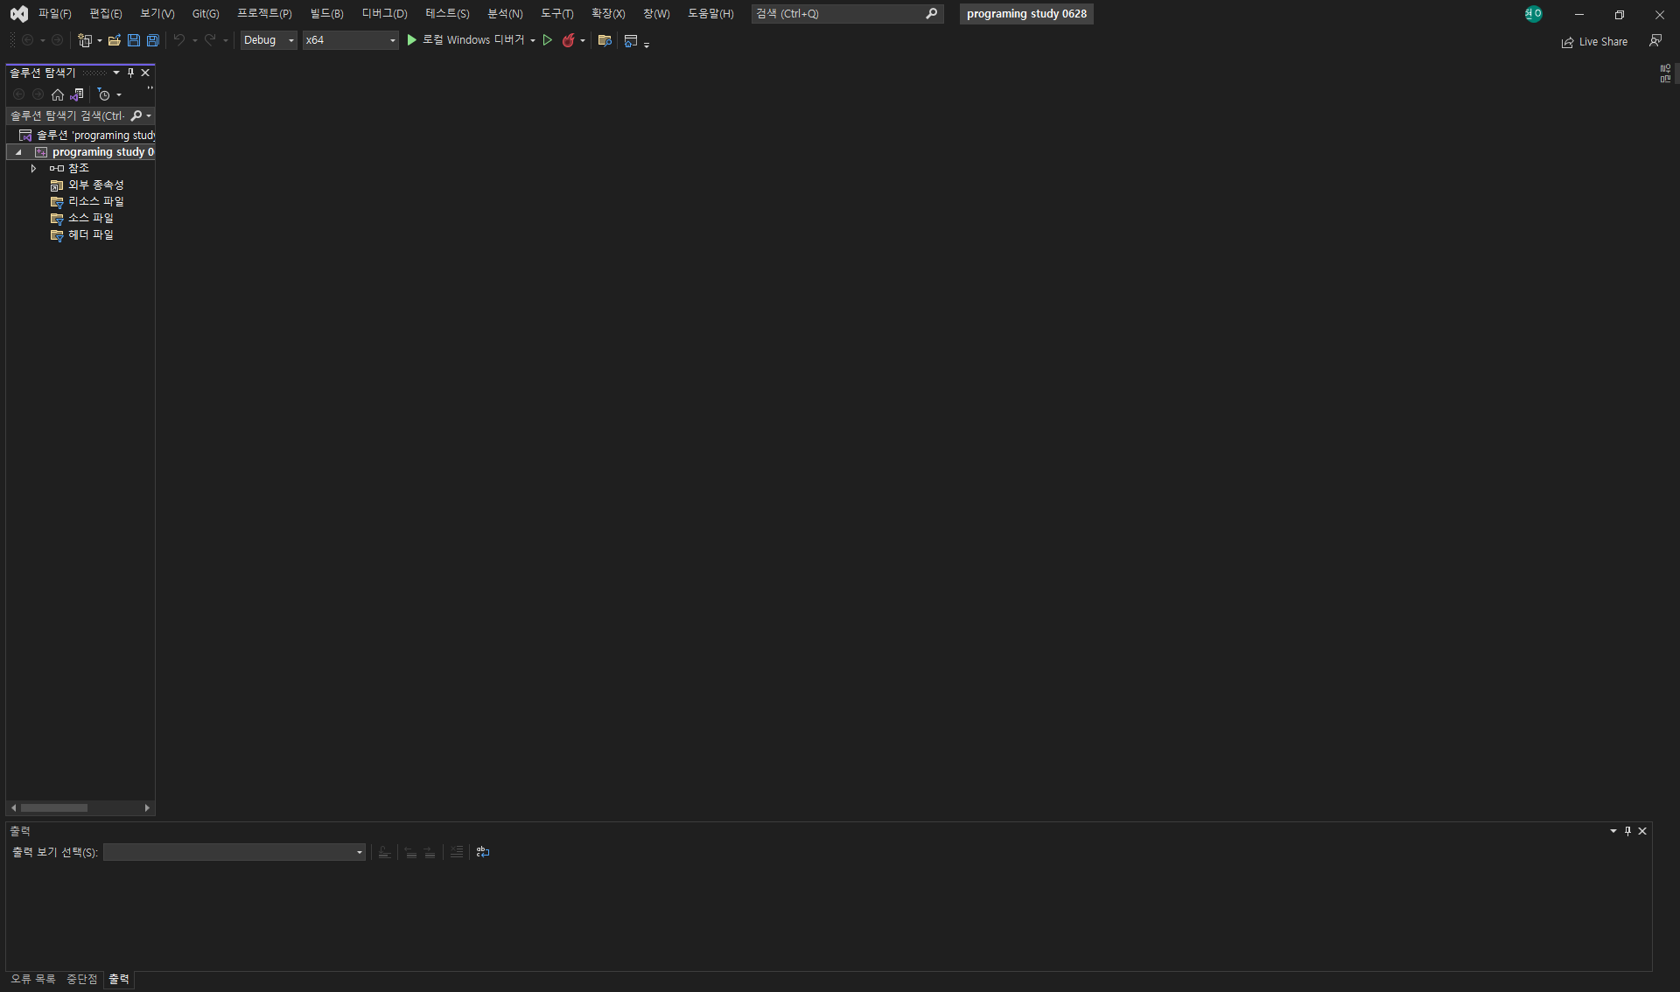
우클릭 후->추가(클릭)->새 항목 (클릭)

Slide 9
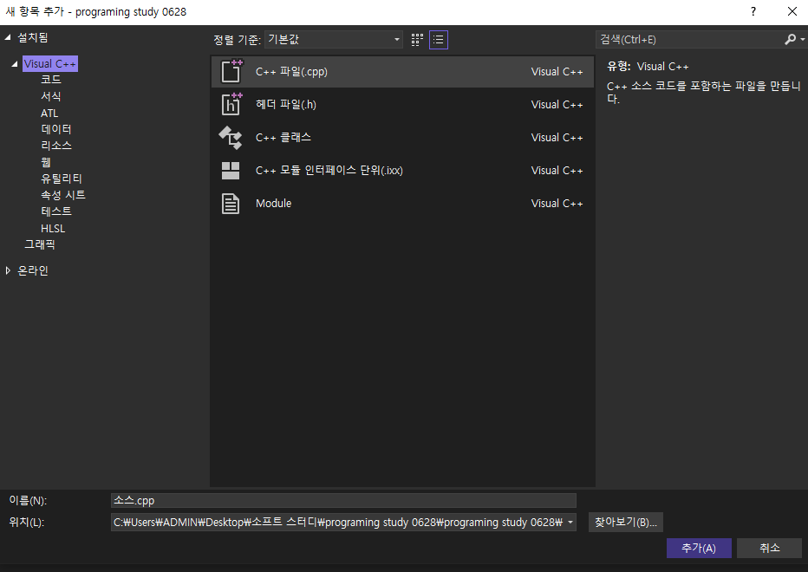
제목 쓰기

Slide 10
함수란?
어떠한 처리를 위해서 호출하는 것
함수란 영어 function에서 온 말인데 이 뜻은 "기능"을 뜻한다.
즉, 기능을 구현하는 부분을 따로 떼어 구현하는 것
함수의 시작과 끝은 { }으로 나타낸다.
Ex) Y = X + 1
대표적으로 main() →C 언어로 작성된 프로그램 실행 시 제일
처음으로 호출되는 함수

Slide 11
Printf 함수는 화면에 무언가를 출력하는 함수이다.
사용 방식 → printf(“abcdefg”);
이때 printf 함수를 사용하겠다는 것을 알려야 함
어떻게?? → #include <stdio.h>
stdio.h 파일에 정의된 c언어 함수를 모두 사용하겠다는 뜻
#include는 외부의 파일을 내 소스코드에 포함시킨다는 뜻

Slide 12
출력하기
Hello world
Printf(“Hello World”); 문장은 printf()함수를 호출해 화면에
텍스트를 출력하는 문장이다.
함수를 호출한다 → 이미 작성되어 있는 함수를 사용한다.
return 은 함수가 작업을 끝내고 작업의 결과물 반환 시 사용됨
보통 0의 값은 프로그램이 정상적으로 종료했음을 나타냄

Slide 13
#include <stdio.h>
Int main()
{
printf(“Hello Word”);
return0;
}

Slide 14
줄 바꾸기
\n사용
Printf(“\n”);
여러 개 사용 가능

Slide 15
문제
문장의 끝에 추가해야 하는 기호는?
C 프로그램에 반드시 있어야 하는 함수는?
Printf()가 하는 기능은?
쓰고싶은 말을 출력하세요.
4 + 8 + 6을 계산해 화면에 출력하는 문장을 써보세요.

